Slide 1
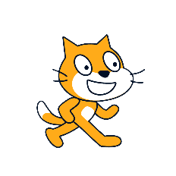
第一课
我的新朋友
Notes:
本PPT模板部分元素使用了幻灯片母版制作。如果需要修改，点击-视图-幻灯片母版-修改；完成后关闭编辑母版即可。

Slide 2
认识新朋友—Scratch小猫

Slide 3
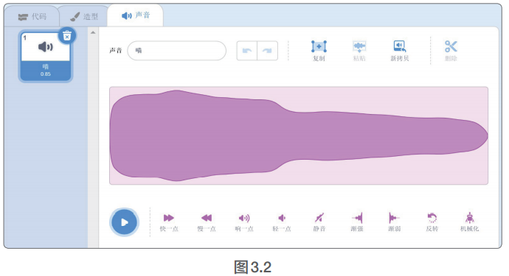
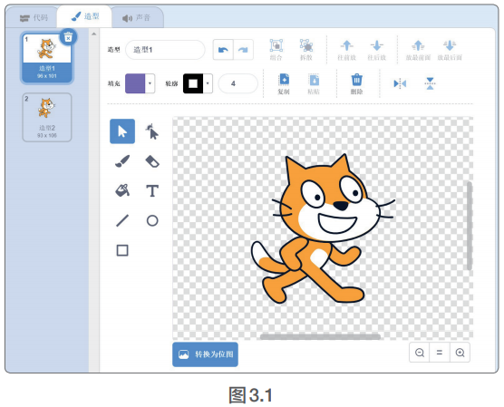
Scratch 3.0版的默认角色集成了2个造型和1个声音文件（见图3.1和图3.2）。

Slide 4
造型和角色
角色就是一个人物或物品，在我们的Scratch 3.0中每一个人物就是一个角色；
造型就是角色的外观。

Slide 5
如何添加角色和造型？

Slide 6
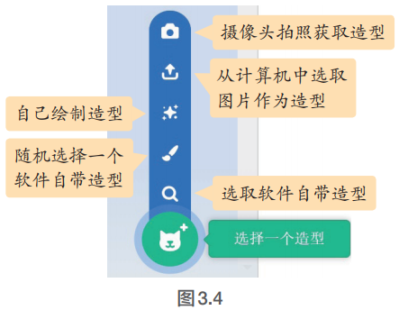
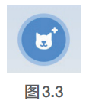
添加角色
选中小猫；
选择“造型”选项卡，（见图3.3）；
将鼠标指针移到图标上就会弹出一个菜单，单击菜单上的选项（见图3.4）。

Slide 7
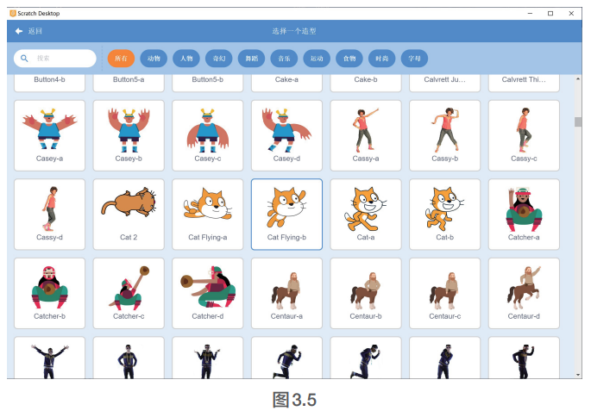
添加造型
从软件自带的造型中为小猫选一个造型（见图3.5）。

Slide 8
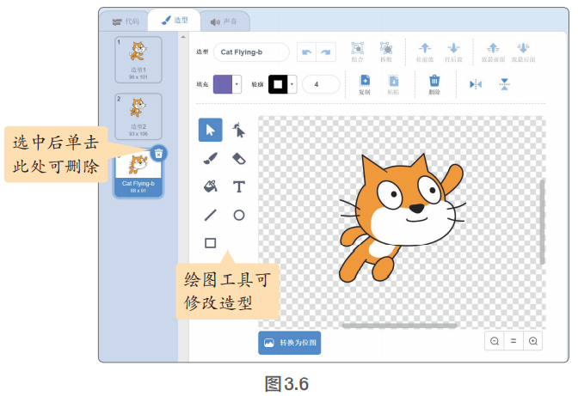
删除造型
选中该造型，单击右上角的“小垃圾桶”图标，就可以把造型删除了。
如果对现有的造型不太满意，也可以利用绘图工具修改造型（见图3.6）。

Slide 9
如何添加背景？

Slide 10
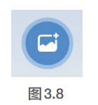
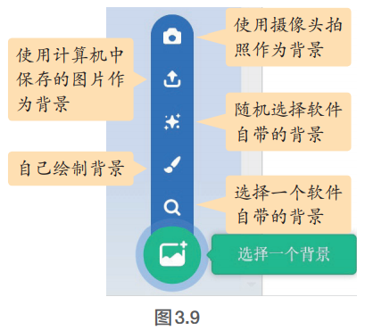
添加背景
选择舞台背景列表区中的“舞台”，并选择“背景”选项卡。
在界面的左下角有一个添加背景的图标，将鼠标移至图标，则会弹出菜单（见图3.8和图3.9）。
注：软件打开后，背景默认是白色的，而且只有一个背景。

Slide 11
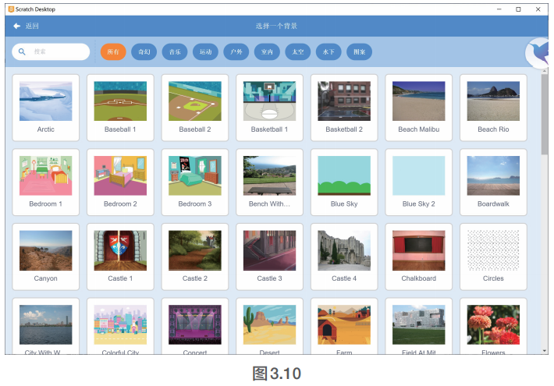
添加背景
从软件自带的背景中选一个（见图3.10）。

Slide 12
删除背景
选中它，然后单击右上角的“小垃圾桶”图标进行删除；
当然也可以选中后单击鼠标右键，对背景进行“复制”“导出”和“删除”等操作。

Slide 13
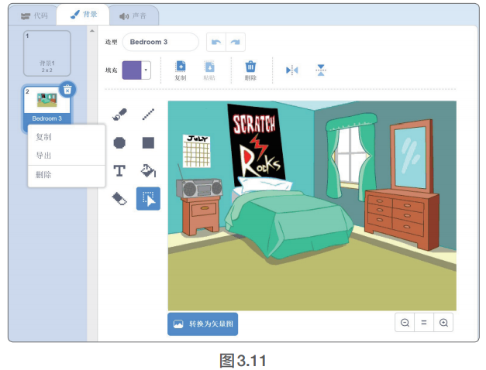
删除背景
如果想对背景进行微调，也可以使用绘图工具来修改它（见图3.11）。

Slide 14
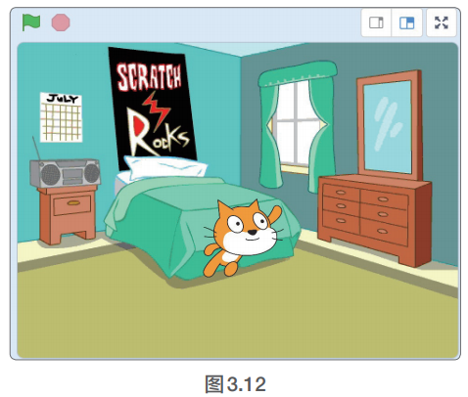
最终效果

Slide 15
我的思考
如何才能为角色添加造型呢？
如何添加背景呢？

Slide 16
新任务
晴晴想做一个Scratch水族馆，你能帮帮她吗？

Slide 17
扩展知识
饱和度指的是色彩的鲜艳程度，也叫作色彩的纯度。饱和度取决于颜色中的含色成分和消色成分（灰色）的比例。
含色成分越大，饱和度就越高；消色成分越大，饱和度就越低。纯色的饱和度都是很高的，如纯红、纯绿、纯蓝等。这些颜色混杂上白色、灰色或其他色调的颜色，就是不饱和的颜色，如粉红色、黄褐色等。完全不饱和的颜色根本没有色调，如黑白之间的各种灰色。

